Slide 1
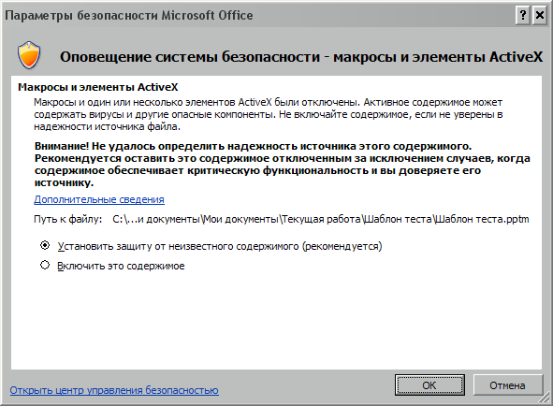
Пояснения:
Шаг первый
Запустите презентацию: Шаблон теста.pptm
Система безопасности PowerPoint 2007 выдаст сообщение
Зайдите в параметры и установите галочку напротив «Включить это содержимое»

Slide 2
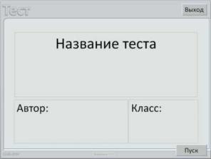
Пояснения:
Шаг второй
Заполните текстовые блоки титульного слайда или создайте свои

Slide 3
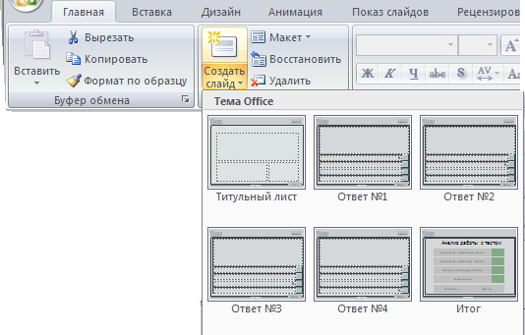
Пояснения:
Шаг третий
Создайте слайды с выбором ответа на вопрос
Номер правильного ответа в названии слайда
Количество слайдов в тесте неограниченно, порядок слайдов на Ваше усмотрение.

Slide 4
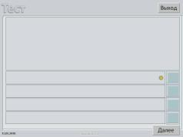
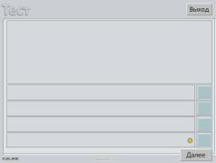
Пояснения:
Шаг четвертый
Заполните слайды с выбором ответа на вопрос
Метку правильного ответа можете не убирать, она исчезнет в режиме демонстрации

Slide 5
Пояснения:
Шаг пятый
В конце работы установите итоговый слайд
Схема расчета оценки:
«2» – правильных ответов менее 30%
«3» – правильных ответов от 30% до 60%
«4» – правильных ответов от 60% до 80%
«5» – правильных ответов более 80%
Желаю удачи с создании тестов.
С уважением, Баженов А.А.

